Slide 1
ОСОБЕННОСТИ РЕАЛИЗАЦИИ ПРИНЦИПОВ КООПЕРАЦИИ В БИЗНЕС-ДИСКУРСЕ (НА МАТЕРИАЛЕ АМЕРИКАНСКОГО КИНОФИЛЬМА «THE BIG SHORT»)
Столярова Анастасия Олеговна
аспирантка III года обучения
ФИЯР МГУ имени М.В. Ломоносова

Slide 2
План
Понятие прагматики
Понятие и виды речевых актов
Постулаты Г.П. Грайса
Коммуникативная ситуация деловых переговоров: транскрипт
Максима качества
Максима количества
Максима релевантности
Максима ясности
Основные выводы
Список использованных источников

Slide 3
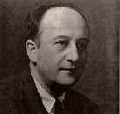
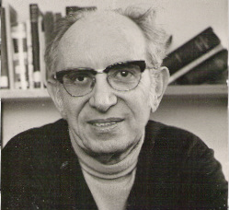
Прагматика
Ч. Моррис
- изучает те смыслы слов и высказываний, которые раскрываются в определённой речевой ситуации, под воздействием конкретных целей адресанта и экстралингвистических факторов общения
Чарльз Моррис выделил три аспекта у языкового знака (30-е гг.) :
синтактика
семантика
прагматика
Бар Хиллел уточнил вопрос, отметив, что прагматика занимается изучением индексных выражений.
Б. Хиллел

Slide 4
Речевые акты (60-е гг. XX века)
локутивные
иллокутивные
перлокутивные

Slide 5
Максимы (постулаты) Г.П. Грайса «В нормальной ситуации диалог представляет собой, в той или иной степени, особого рода совместную деятельность участников».
максима количества
максима качества
максима релевантности
Максима ясности

Slide 6
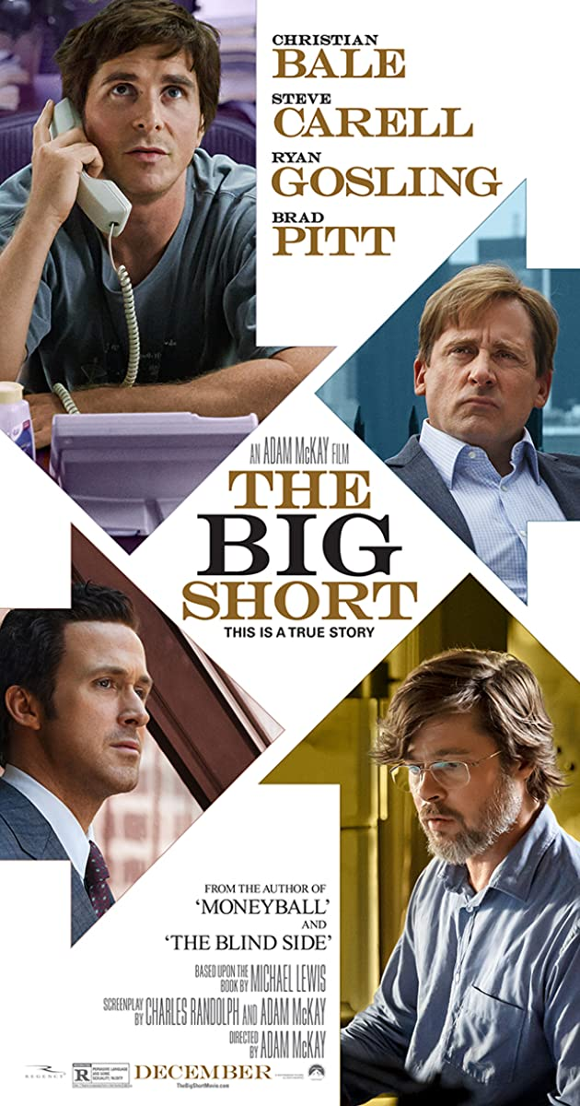
«The Big Short»
Michael Burry: «I wanna buy swaps on mortgage bonds credit default swap that will pay off if the underlying bond fails».
Goldman Sachs staff: «You want to bet against the housing market? Those bonds only fail if millions of Americans don't pay their mortgages. That's never happened in history. If you'll excuse me Dr. Burry, that seems like a foolish investment based on prevailing sentiment of the market and banks, and popular culture».
Michael Burry: «Yes, it's a foolish investment. But eh... everyone's wrong. That's a good one».
Goldman Sachs staff: «This is Wall-Street Dr. Burry, if you offer us free money, we're going to take it».
Michael Burry: «When the bonds fail I want to be certain of payment, in case of solvency issues with the bank».
Goldman Sachs staff: «I'm sorry, are you for real? You want to bet against the housing market, and you're worried we won't pay you? »
Michael Burry: «Yes. That's correct».
Goldman Sachs staff: «Listen, I don't think this will work. The market on housing is never gonna crash, this is all rock-solid by now, it wouldn't even if we wanted it to. Dr Burry, we could work out a pay-as-we-go structure that would payout if the bonds fail. It would also apply to your payments if the value of the mortgage-fund goes up, you'd have to pay us monthly premiums. Is that acceptable Dr. Burry?»
Michael Burry: «Yes. It is, yes. Em.. I have prospectuses on, six mortgage-backed securities I want to show you».
Goldman Sachs staff: «Dr Burry, these should be fine! We're prepared to sell you 5 million in credit default swaps on these mortgage bonds».
Michael Burry: «Can we make it a hundred million? »
Goldman Sachs staff: «Absolutely! We can make it one-hundred million. We'll be in touch, send some paperwork over».

Slide 7
Максима качества
Обе стороны переговоров обязаны открыто изложить друг другу все условия потенциального сотрудничества и ожидания от этого соглашения, ничего не утаив и не представив в ложном свете.
“If you'll excuse me Dr. burry, that seems like a foolish investment. Based on prevailing sentiment of the market and banks, and popular culture” – одна из сторон переговоров откровенно (не избегая, однако, формул вежливости) выражает сомнения в целесообразности решения клиента.
“Dr Burry, we could work out a pay-as-we-go structure that would payout if the bonds fail. It would also apply to your payments if the value of the mortgage-fund goes up, you'd have to pay us monthly premiums. We're prepared to sell you 5 million in credit default swaps on these mortgage bonds” – банк лаконично и ясно излагает своё финальное решение по вопросу.

Slide 8
Максима количества
Стороны обязаны упомянуть и/или изложить в письменном виде все возможные условия потенциального договора, изложить необходимы объём информации, не больше и не меньше.
“Yes, it's a foolish investment. But eh... everyone's wrong. That's a good one” – участник переговоров не даёт подробных комментариев к вопросу о причине сделать по всем привычным параметрам неразумное вложение.

Slide 9
Максима релевантности (отношения)
Высказывание должно быть «к месту». В центре переговорного процесса должен находиться сам предмет переговоров – основная тема, ради обсуждения которой стороны встретились.
В начале переговоров инициатор объявляет тему:“I wanna buy swaps on mortgage bonds credit default swap”. В дальнейшем обе стороны переговоров ни разу не ушли в сторону от обсуждения основного предмета беседы – покупки ссуд

Slide 10
Максима ясности (способа)
Глубокое и всестороннее понимание предмета переговоров, плюсов и минусов потенциального соглашения и сопутствующих обстоятельств способствует достижению цели переговоров – заключению договора.
Для внесения ясности сотрудники банка задают ряд уточняющих вопросов: You want to bet against the housing market? I'm sorry, are you for real? You want to bet against the housing market, and you're worried we won't pay you? Is that acceptable Dr. Burry?
Количество стилистических приёмов ограничено, что снижает двусмысленность: гиперболы (millions of Americans, everyone's wrong), метафоры (swaps pay off, bonds fail, the value of the mortgage-fund goes up, market on housing is never gonna crash, free money).

Slide 11
Основные выводы
Процесс переговоров ставит своей первостепенной целью достижение консенсуса с помощью реализации принципов кооперации. Придерживаясь максим Грайса, т.е. «играя по правилам» и высказываясь с оглядкой на постулаты количества, качества, релевантности и ясности, участники переговоров получают возможность достичь поставленных профессиональных целей.

Slide 12
Список использованных источников
Грайс Г.П. Логика и речевое общение // Новое в зарубежной лингвистике: Вып. 16. Лингвистическая прагматика. М.: Прогресс, 1985. С. 216-234.
Моррис Ч. Основание теории знаков // Семиотика. Сборник переводов / Под. ред. Ю.С. Степанова, М.: Радуга, 1983. 627 с.
Bargiela-Chiappini F., Nickerson C., Planken B. Business Discourse. Palgrave Macmillan, 2007.
Bar-Hillel Y. Indexical Expressions. // Mind, 1954.
Leech G. Principles of Pragmatics. Lnd., N.Y.: Longman, 1985.
«The big short» [Электронный ресурс], реж. Адам Маккей, 2015. Транскрипт фильма: https://www.springfieldspringfield.co.uk/movie_script.php?movie=the-big-short

Slide 13
Благодарю за внимание!

